Slide 1

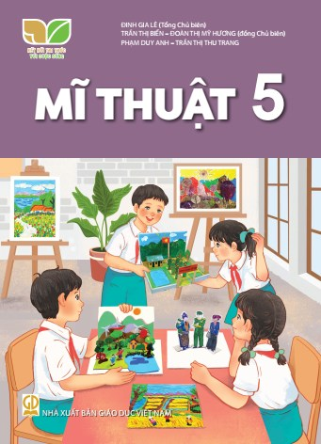
KẾ HOẠCH BÀI DẠY
MÔN: MĨ THUẬT
LỚP: 5
Trường: Tiểu học Xuân Yên
Tổ: 4,5
Họ và tên giáo viên: Đặng Thị Bích Thuỷ

Slide 2
Thứ 3 ngày 5 tháng 11 năm 2024
Mĩ thuật
KHỞI ĐỘNG

Slide 3
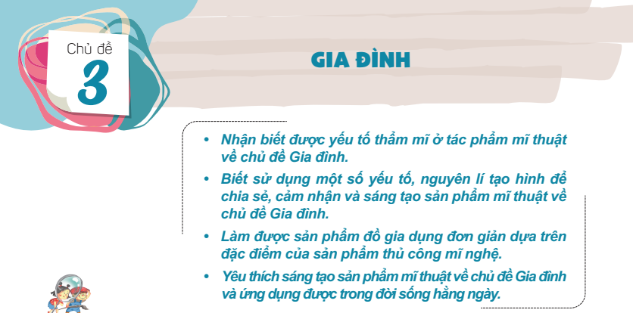

Slide 4
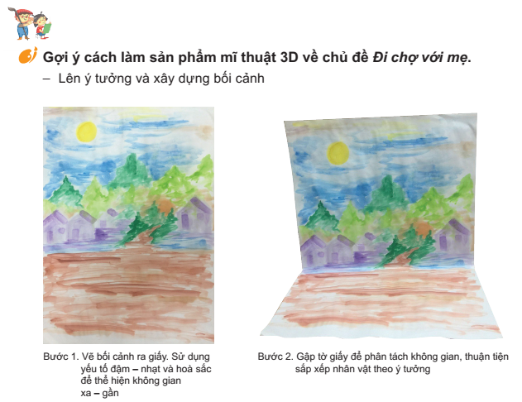

Slide 5
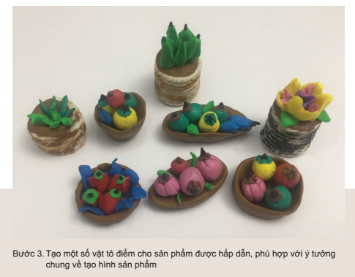
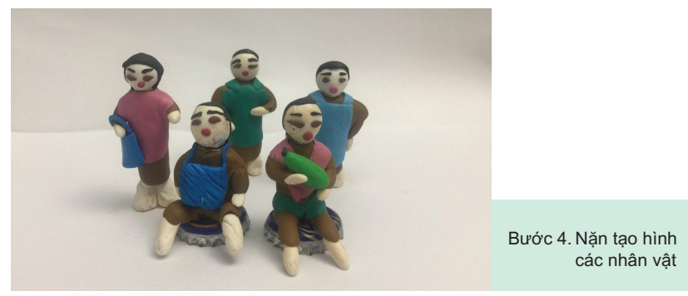

Slide 6
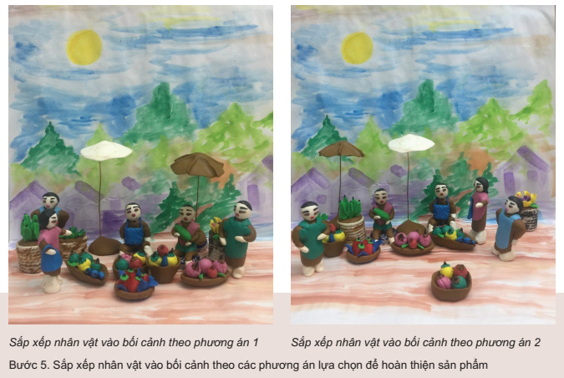

Slide 7
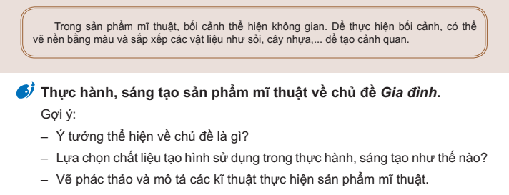

Slide 8
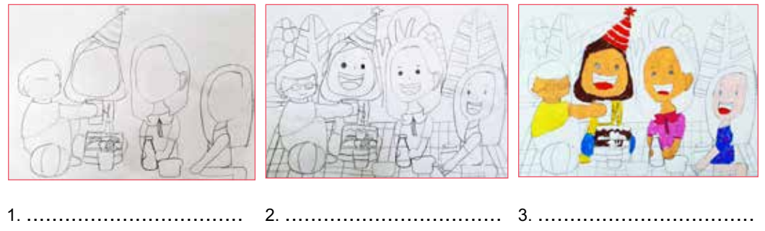
Phần tham khảo
Mô tả các bước gợi ý thực hành sáng tạo một bức tranh chủ đề Gia đình bằng hình thức vẽ.

Slide 9
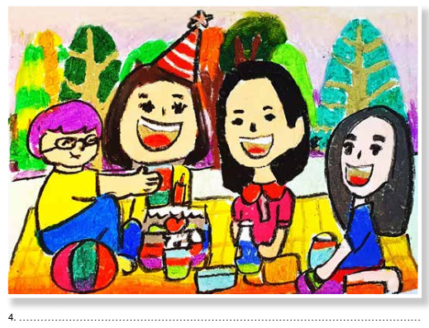

Slide 10
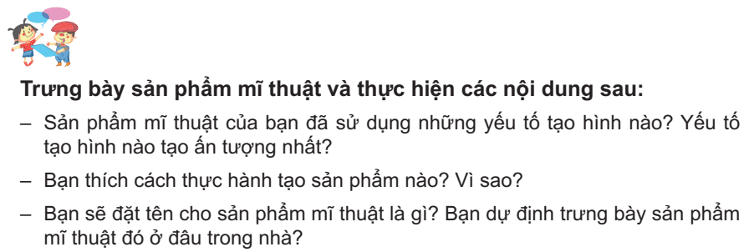

Slide 11
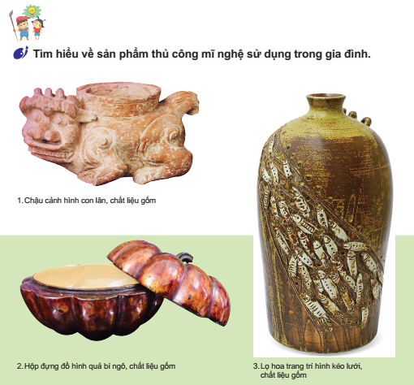
Sản phẩm thủ công mĩ nghệ là sản phẩm được làm từ sự khéo léo của đôi bàn tay như đồ trang trí, đồ gia dụng, đồ trang sức,…

Slide 12
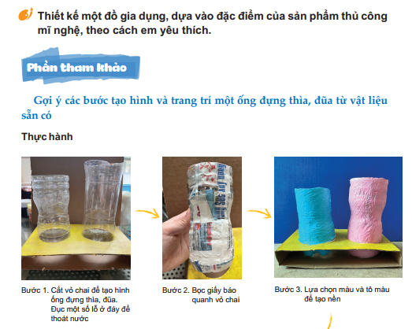

Slide 13
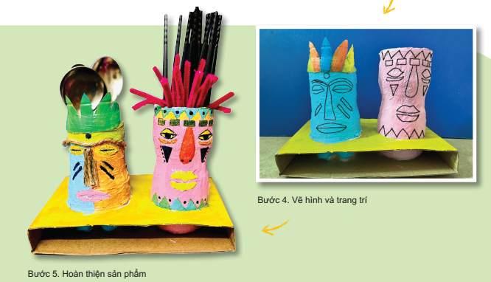

Slide 14
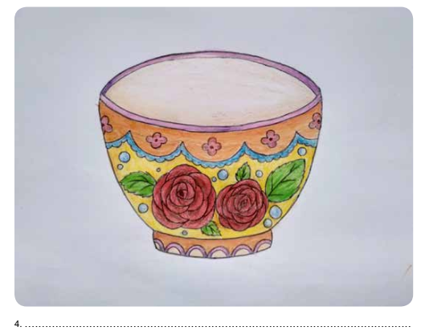
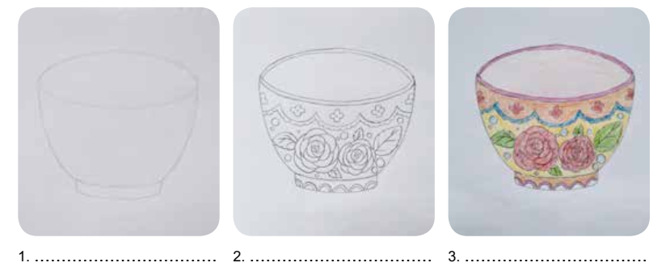
Phần tham khảo
Mô tả các bước gợi ý thiết kế một đồ gia dụng dựa trên đặc điểm của sản phẩm thủ công mĩ nghệ.

